Slide 1
Redes Neuronales Convolucionales

Slide 2
Para las CNN ahora la arquitectura lleva mas pasos:
-capa convlucional
-capa pooling (aplanando)
-capa de la red neuronal

Slide 5
Feature
Map

Slide 7
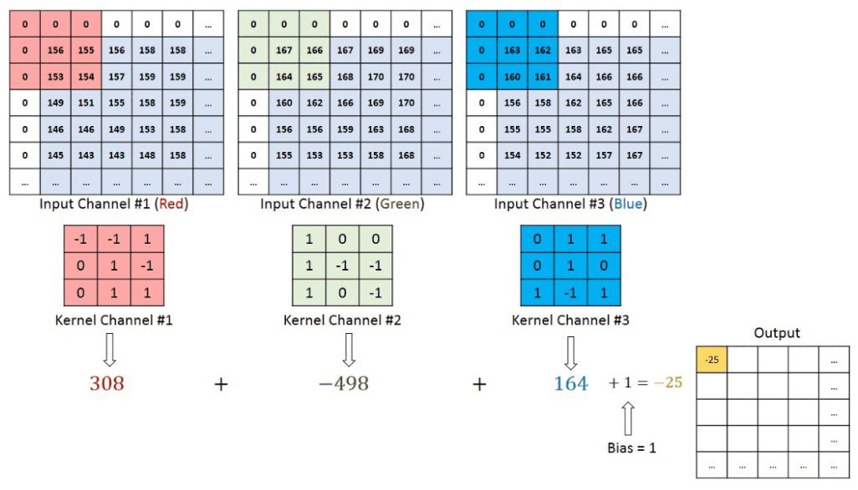

Slide 9
Ahora veremos un ejemplo donde hacemos esta estructura y lo alimentamos con muchas imágenes bonis

Slide 10
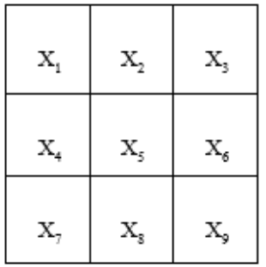
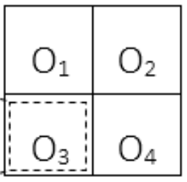
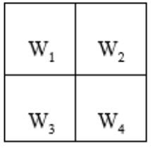
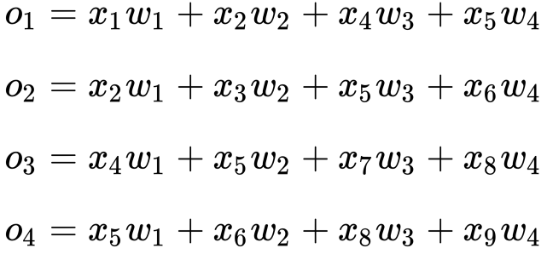
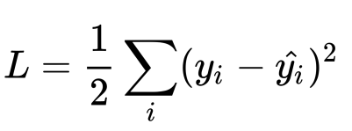
Matematicamente todo lo anterior:

Slide 17
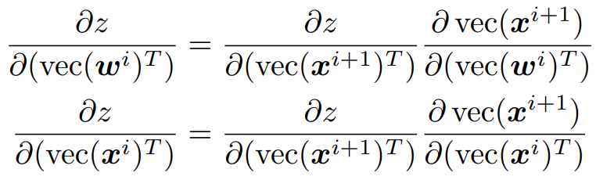
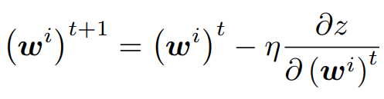
Aprendizaje de la CNN

